Slide 1



Analisis Sentimen Ulasan Pengguna pada Aplikasi Belanja Online ( Shopee, Tokopedia, dan Lazada)
Siti Inayatul Mufidah (5220411319)

Slide 2
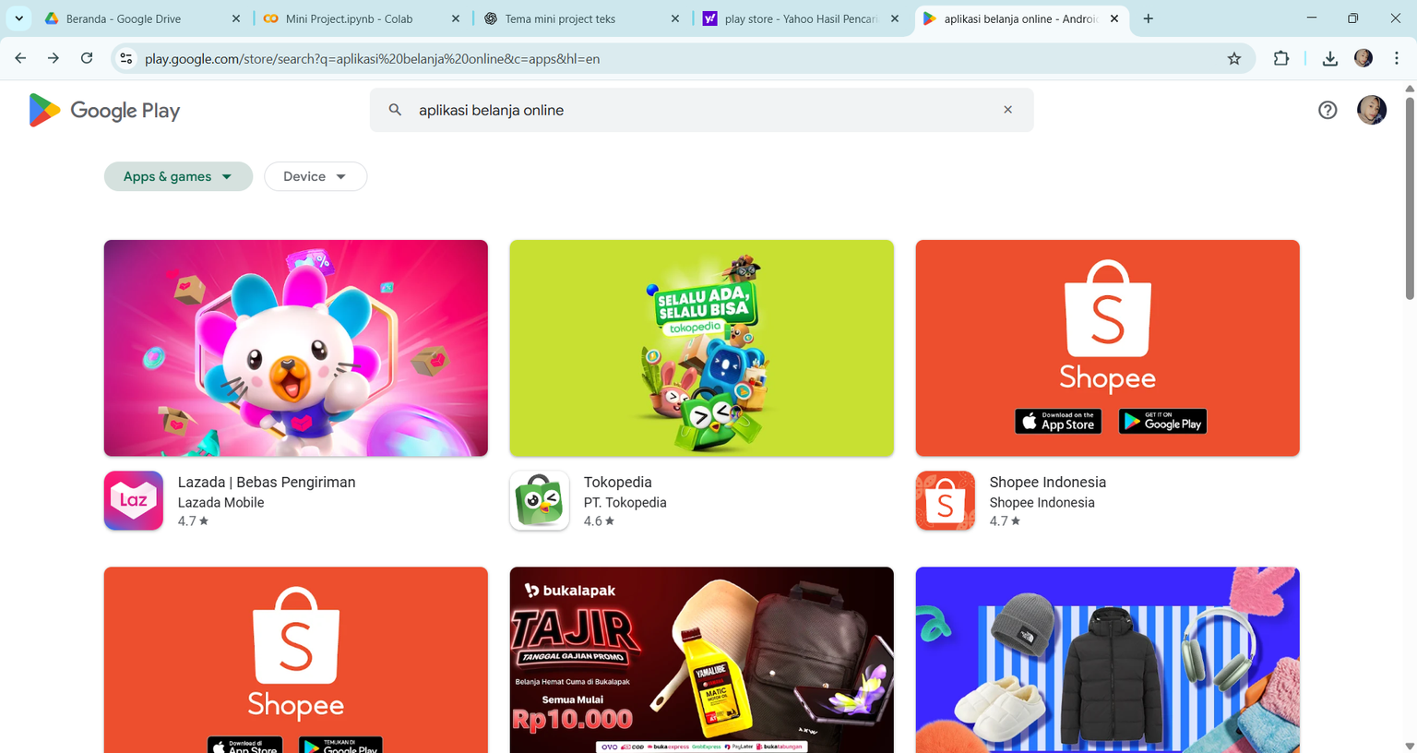
APLIKASI BELANJA ONLINE TERATAS DI PLAYSTORE
Lazada, Tokopedia, dan Shopee merupakan aplikasi belanja online teratas pada playstore.

Slide 3
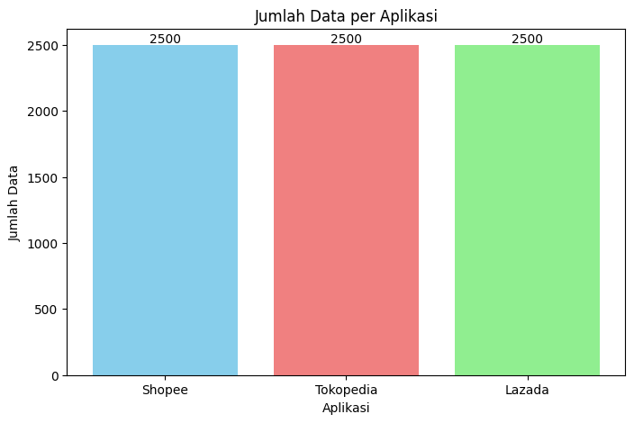
SCRAPING DATA
Dataset yang digunakan berasal dari hasil scraping ulasan pengguna aplikasi belanja online dengan total 7.500 data ulasan dengan masing-masing aplikasi memiliki jumlah data sebanyak 2.500 data. Data mencakup teks ulasan, skor penilaian, dan nama aplikasi.

Slide 4


PREPROCESSING
Tahapan-tahapan dalam preprocessing dilakukan untuk meningkatkan kualitas data teks sebelum dianalisis. Tahapan preprocessing meliputi:
Eksplorasi Data
Case Folding
Tokenizing
Normalisasi
Cleaning
Stopword
Stemming

Slide 5
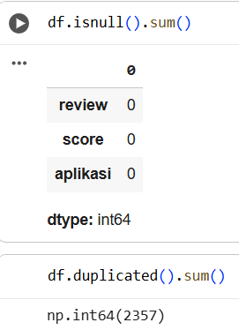

PREPROCESSING (EKSPLORASI DATA)
Pada proses ini dilakukan pengecekan missing value dan duplikat, dengan tujuan agar data bersih dari data yang berisi nilai kosong dan data yang memiliki duplikat.
Data tidak ada missing value, tetapi data memiliki data yang duplikat sebanyak 2357. untuk menangani data yang duplikat tersebut dilakukan penghapusan data.

Slide 6


PREPROCESSING (CASE FOLDING AND TOKENIZING)
Case folding merupakan salah satu bentuk text preprocessing yang bertujuan untuk mengubah semua huruf dalam dokumen menjadi huruf kecil.
Tokenizing/tokenisasi merupakan proses memecah kalimat menjadi perkata.

Slide 7
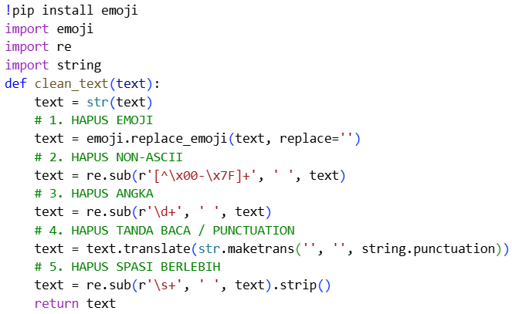
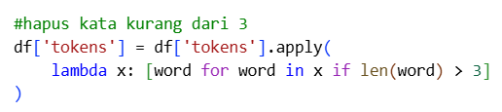
PREPROCESSING (CLEANING)
Pada saat cleaning dilakukan hapus emoji, hapus non-ASCII, hapus angka, hapus tanda baca/punctuation, hapus spasi berlebihan, dan hapus kata kurang dari 3 huruf.

Slide 8
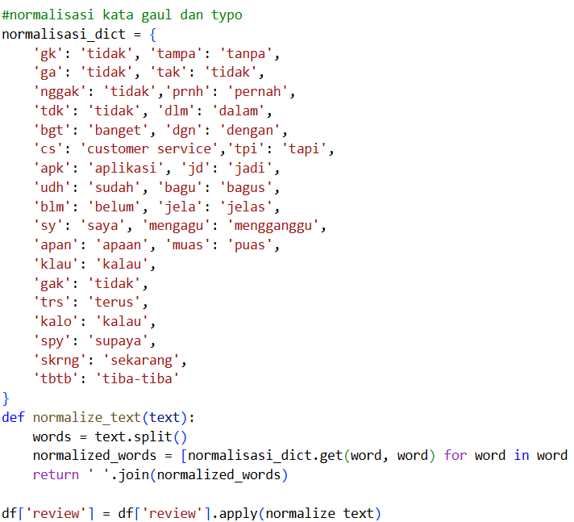
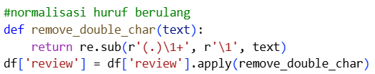
PREPROCESSING (NORMALISASI)
Pada proses ini dilakukan normalisasi huruf berulang serta normalisasi kata gaul dan typo

Slide 9
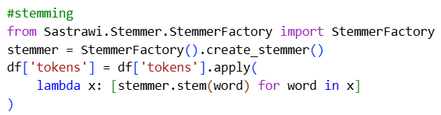
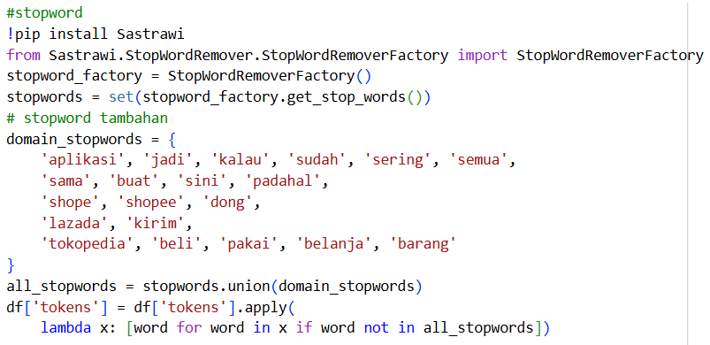
PREPROCESSING (STOPWORD AND STEMMING)
Stopword merupakan penghapusan kata umum yang biasanya muncul dalam jumlah besar dan dianggap tidak memiliki makna
Stemming merupakan proses untuk mengubah kata berimbuhan menjadi kata dasar.

Slide 10
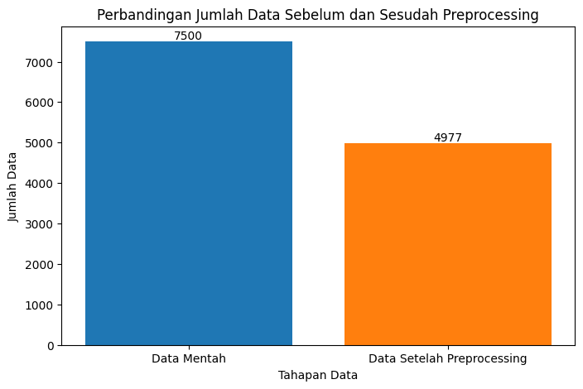
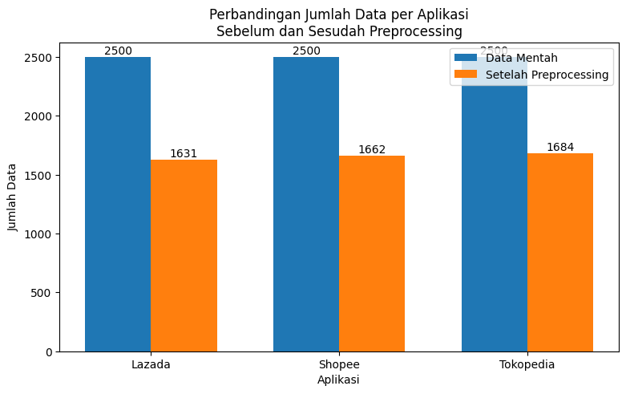
PERBANDINGAN DATA SEBELUM DAN SESUDAH PREPROCESSING
Setelah dilakukan preprocessing data mengalami penurunan.

Slide 11
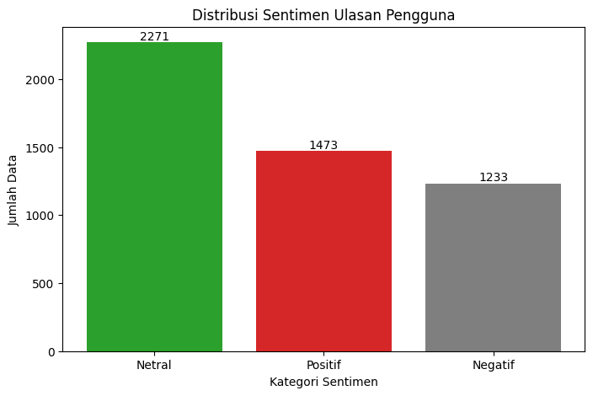
PELABELAN
Pelabelan sentimen dilakukan menggunakan metode lexicon-based, yaitu dengan mencocokkan kata-kata pada ulasan pengguna dengan kamus sentimen yang telah ditentukan. Setiap ulasan kemudian diklasifikasikan ke dalam tiga kategori sentimen, yaitu positif, negatif, dan netral, berdasarkan dominasi kata sentimen yang muncul pada teks ulasan.

Slide 12
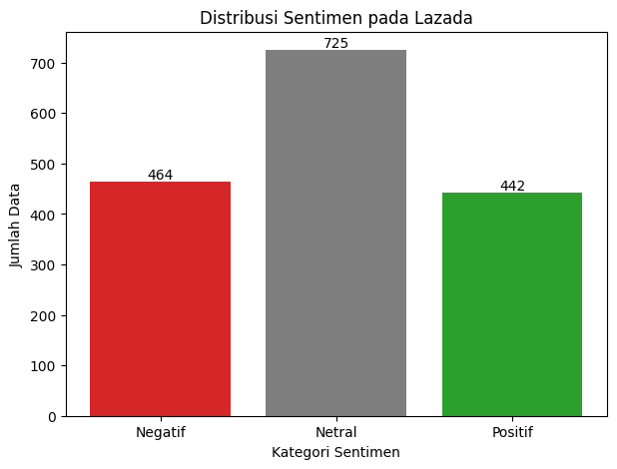
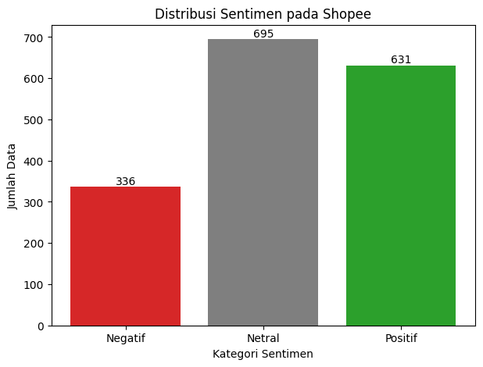
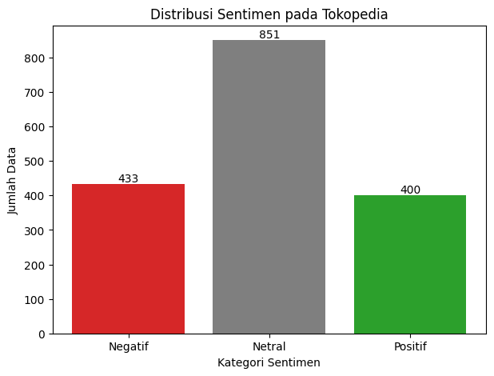
DISTRIBUSI SENTIMEN

Slide 13
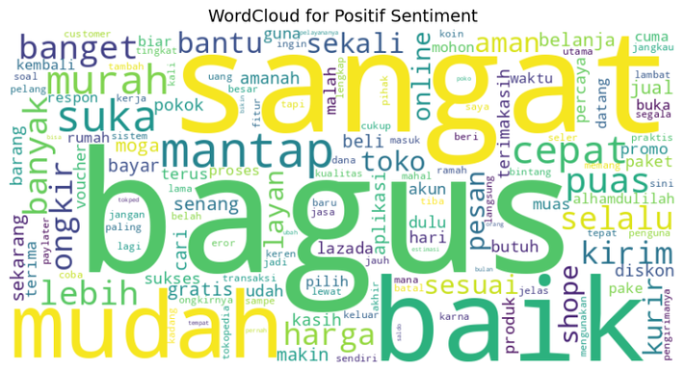
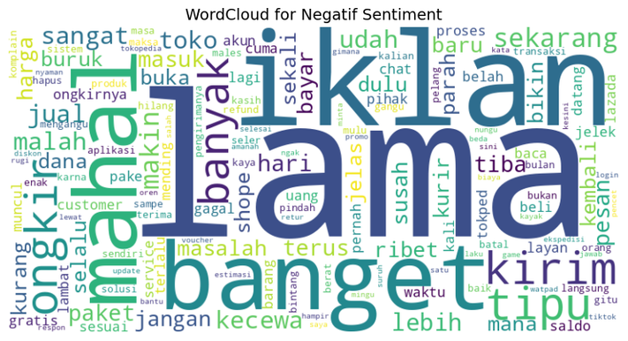
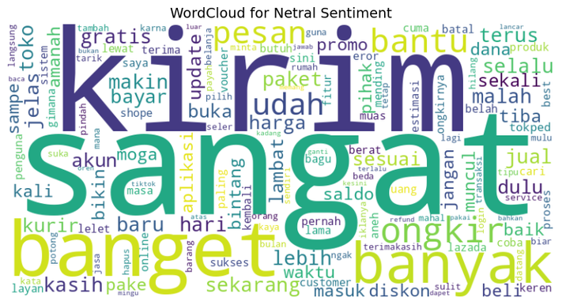
WORDCLOUD SENTIMEN

Slide 14
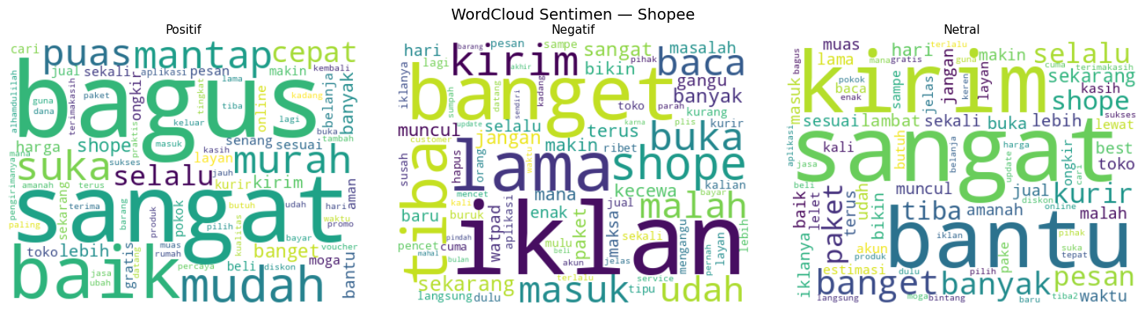
WORDCLOUD SENTIMEN SETIAP APLIKASI (SHOPEE)

Slide 15
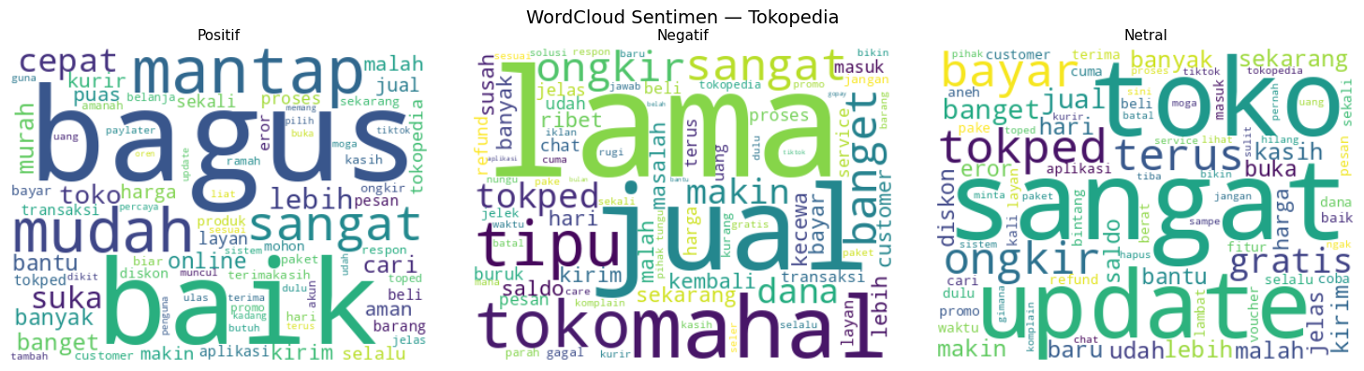
WORDCLOUD SENTIMEN SETIAP APLIKASI (TOKOPEDIA)

Slide 16
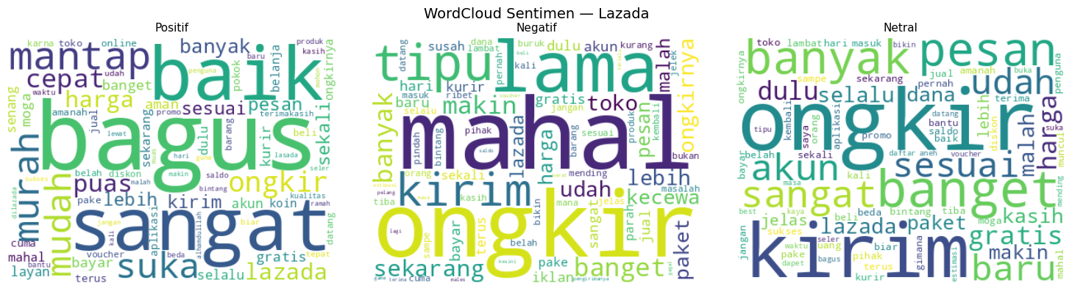
WORDCLOUD SENTIMEN SETIAP APLIKASI
(LAZADA)

Slide 17
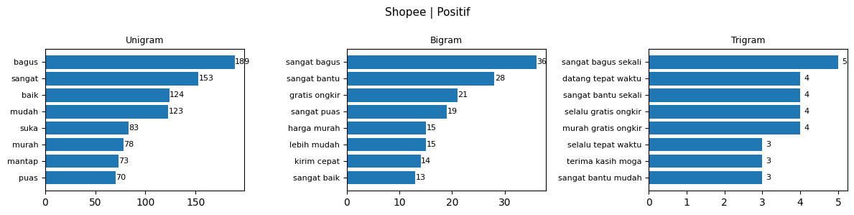
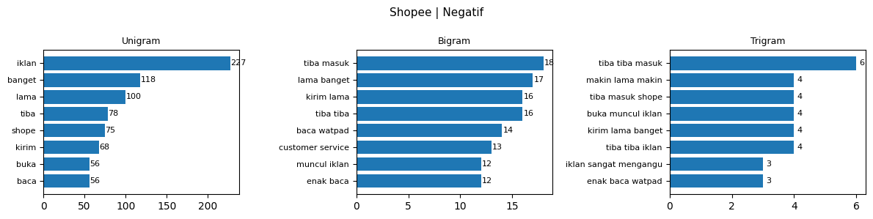
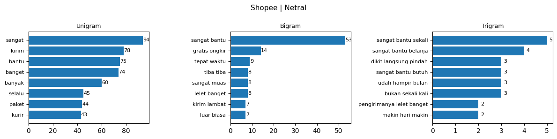
N-GRAM SENTIMEN MASING-MASING APLIKASI
(SHOPEE)

Slide 18
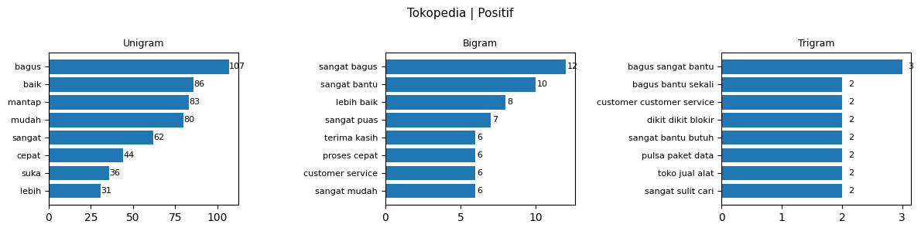
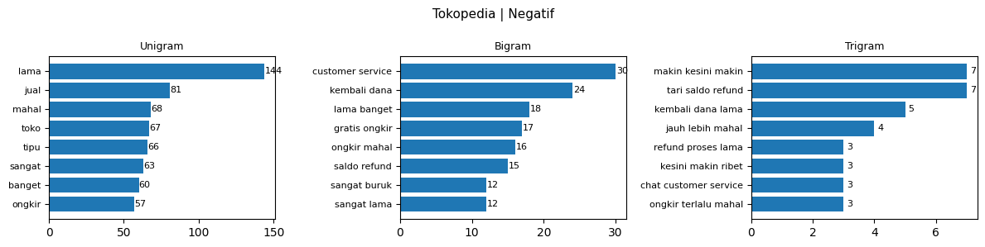
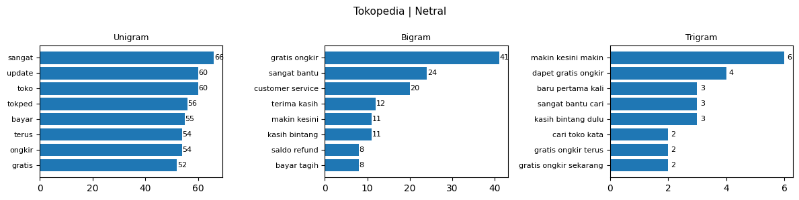
N-GRAM SENTIMEN MASING-MASING APLIKASI
(TOKOPEDIA)

Slide 19
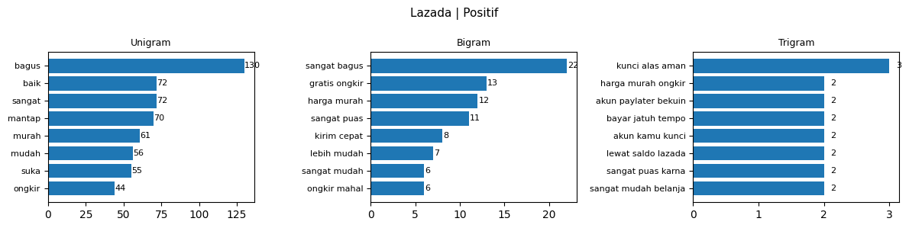
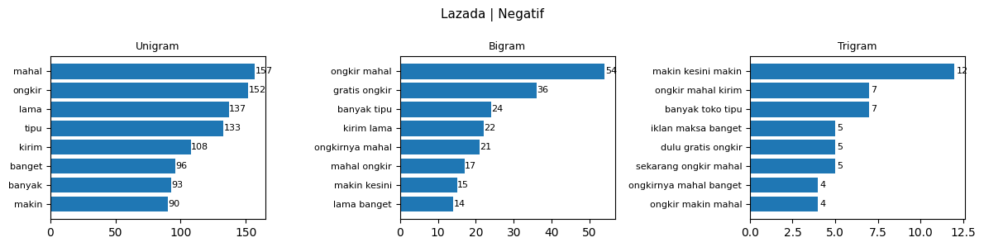
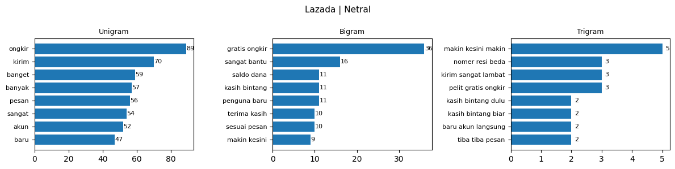
N-GRAM SENTIMEN MASING-MASING APLIKASI
(LAZADA)

Slide 20
TABEL PERBANDINGAN SENTIMEN ULASAN PENGGUNA
Lazada | Aspek Perbandingan | Shopee | Tokopedia
Netral | Dominasi Sentimen | Netral | Netral
Paling rendah | Sentimen Positif | Tinggi | Cukup tinggi
Relatif tinggi | Sentimen Negatif | Paling rendah | Sedang
Pengalaman beragam | Kesan Umum Pengguna | Pengalaman pengguna memuaskan | Stabil dan fungsional
bagus, murah, mantap, mudah | Kata Positif Dominan | bagus, murah, puas, mudah | bagus, mantap, cepat, mudah
mahal, banyak tipu, lama | Fokus Keluhan Utama | ilkan, tiba-tiba, lama | lama, ongkir mahal, tipu
Proses belanja dan pengiriman | Karakteristik Ulasan Netral | Transaksi dan fitur aplikasi | Informasi layanan dan sistem

Slide 21
KESIMPULAN
  Shopee memiliki tingkat kepuasan pengguna tertinggi berdasarkan dominasi sentimen positif, yang menunjukkan bahwa sebagian pengguna merasa puas terhadap layanan yang diberikan. Hal ini didukung oleh kemunculan kata dan frasa positif pada hasil wordcloud dan n-gram, seperti kemudahan berbelanja, promo, serta transaksi yang praktis.
  Tokopedia menunjukkan distribusi sentimen yang lebih seimbang antara positif, negatif, dan netral. Memiliki ulasan yang beragam, mencakup pujian dan kritik terkait performa aplikasi dan layanan. Hal ini mencerminkan tingkat ekspektasi pengguna yang cukup tinggi terhadap aplikasi Tokopedia.
  Lazada memiliki proporsi sentimen negatif yang lebih menonjol dibandingkan dua aplikasi lainnya. Berdasarkan n-gram, sentimen negatif pada Lazada banyak berkaitan dengan permasalahan pengiriman, biaya ongkir, serta kualitas layanan pelanggan.

Slide 22
TERIMA KASIH

